Slide 1
Afri
Talent
5
pages HTML
Plateforme de mise en relation entre freelances tech africains et entreprises
10
Abdourahmane Ndiathie
commits Git
L1 DSBD · ISI · Semestre 2 · 2025–2026
7
fonctions JS
PROJET FIL ROUGE — DÉVELOPPEMENT WEB

Slide 2
SOMMAIRE
Ce que vous allez voir
01
Contexte & Objectif
06
Bootstrap & CSS avancé
02
Choix de design
07
GitHub & Déploiement
03
Architecture
08
Difficultés & Solutions
04
Captures d'écran
09
Ressources
05
JavaScript Vanilla
10
Conclusion & Perspectives

Slide 3
01
MARCHÉ
Le freelance tech en Afrique est en croissance explosive.
Contexte
& Objectif
BESOIN
Développeurs et designers cherchent une plateforme fiable.
SOLUTION
PROJET S2
AfriTalent — mise en relation freelances tech & entreprises.
OBJECTIFS PÉDAGOGIQUES
HTML5
CSS3
Bootstrap 5
JavaScript
Git & GitHub

Slide 4
02
CHOIX DE DESIGN
Palette · Variables CSS · Typographies
PRIMARY
SECONDARY
ACCENT
LIGHT
DARK
#2563EB
#0F172A
#38BDF8
#F8FAFC
#020617
--primary-color
--secondary-color
--accent-color
--light-color
--dark-color
:root {
--primary-color: #2563eb;
--secondary-color: #0f172a;
--accent-color: #38bdf8;
--border-radius: 16px;
--transition: 0.3s ease;
}
Poppins
Titres H1 / H2 · Google Fonts
Inter — corps de texte

Slide 5
03
ARCHITECTURE
Structure des fichiers & pages
01
index.html
AfriTalent/
├── index.html
├── freelance.html
├── tarif.html
├── about.html
├── contact.html
├── css/
│ └── style.css
├── js/
│ └── main.js
├── images/
├── docs/
│ └── Ndiathie_Abdourahmane_
│ Présentation.pptx
└── README.md
└── .gitignore
Hero animé, Bento Grid, témoignages, catégories
02
freelance.html
9 profils, filtres JS dynamiques, modales
03
tarif.html
3 plans tarifaires, FAQ accordion Bootstrap
04
about.html
Équipe, valeurs, compteurs IntersectionObserver
05
contact.html
Formulaire validé JS, coordonnées, Google Maps

Slide 6
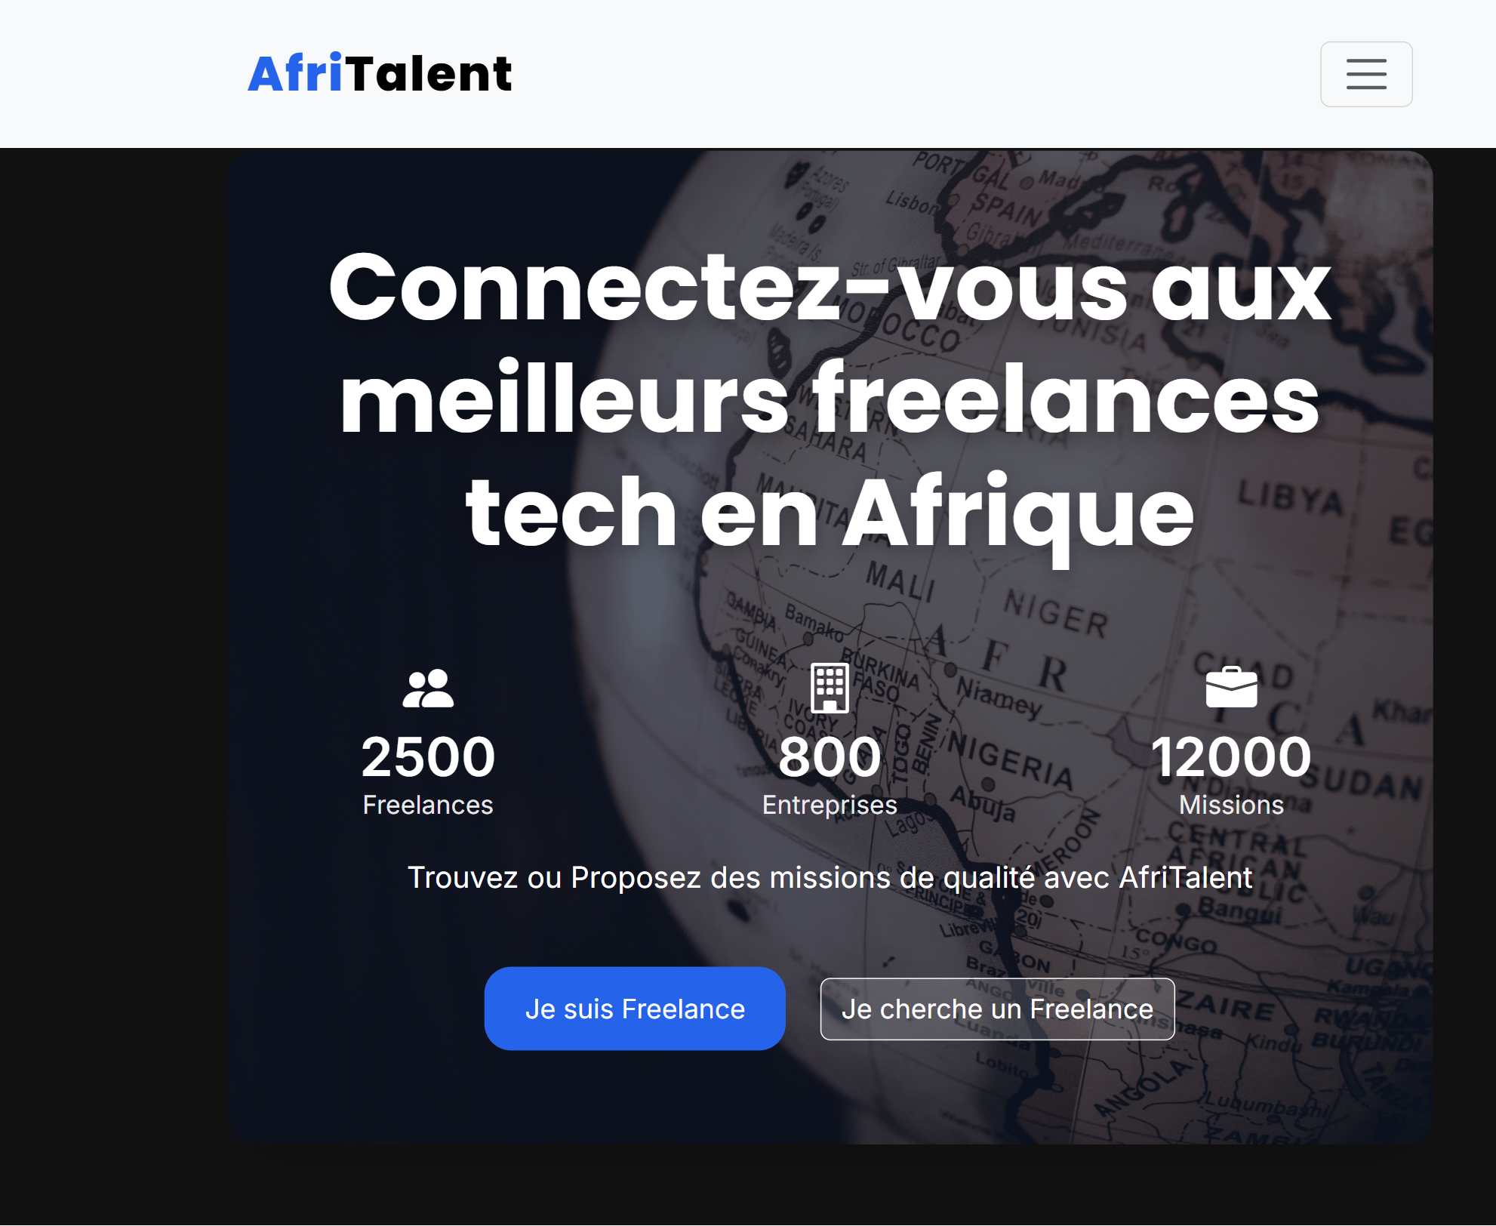
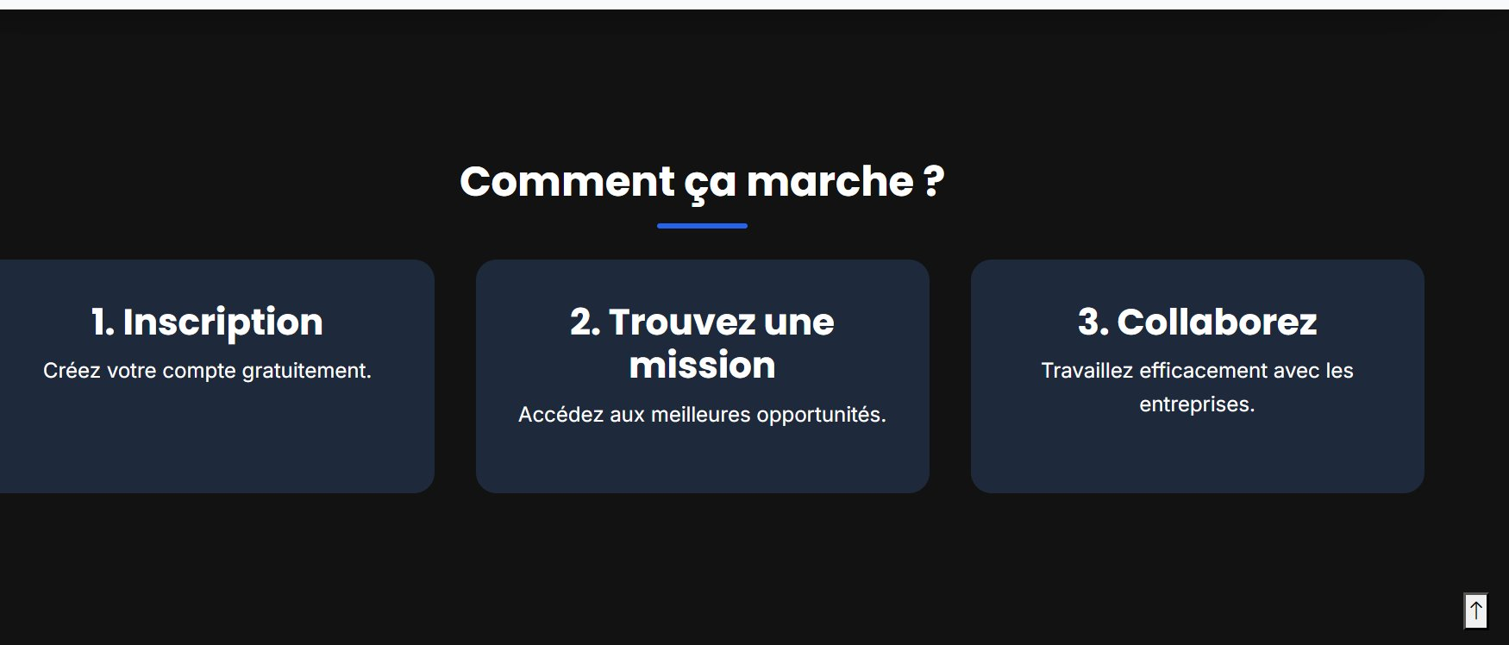
04 CAPTURES D'ÉCRAN — ACCUEIL
2 500+
Freelances
800+
Entreprises
12 000+
Missions réalisées
🌙 Dark Mode localStorage
📊 Compteurs IntersectionObserver
⬆️ Smooth scroll BTT

Slide 7
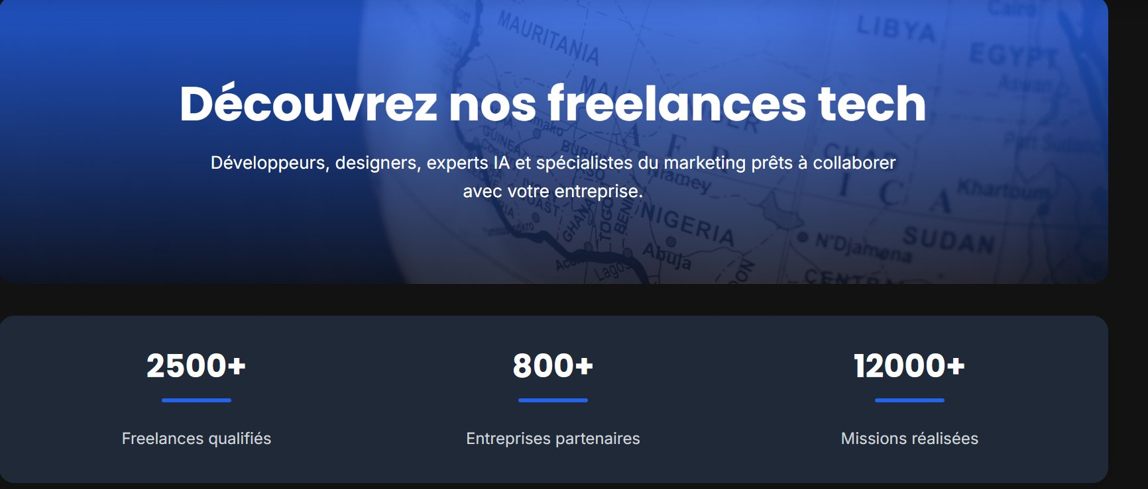
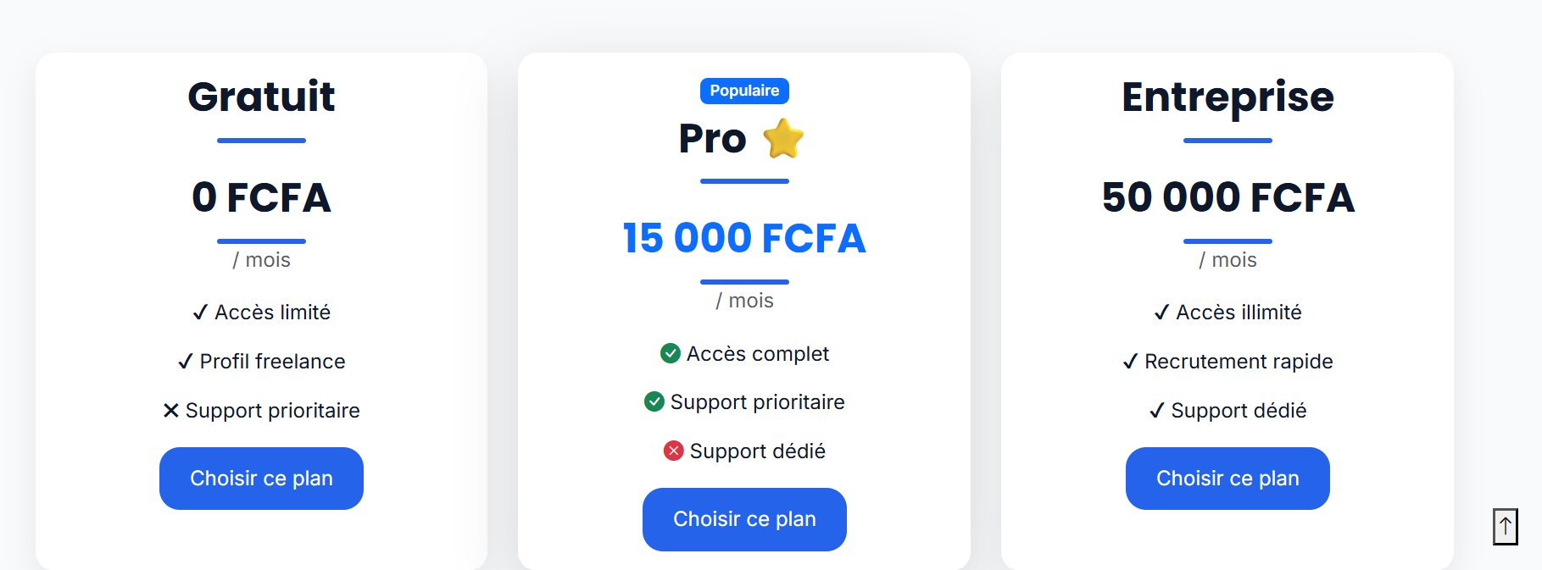
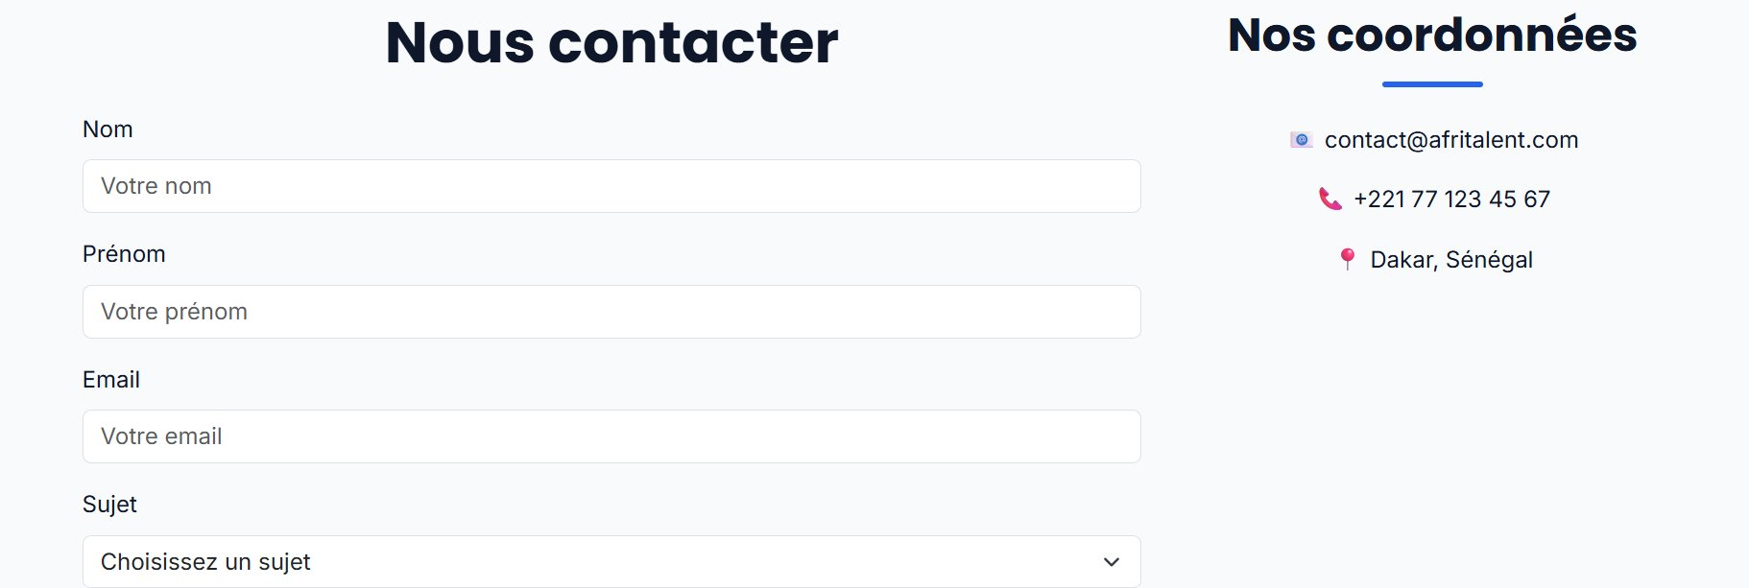
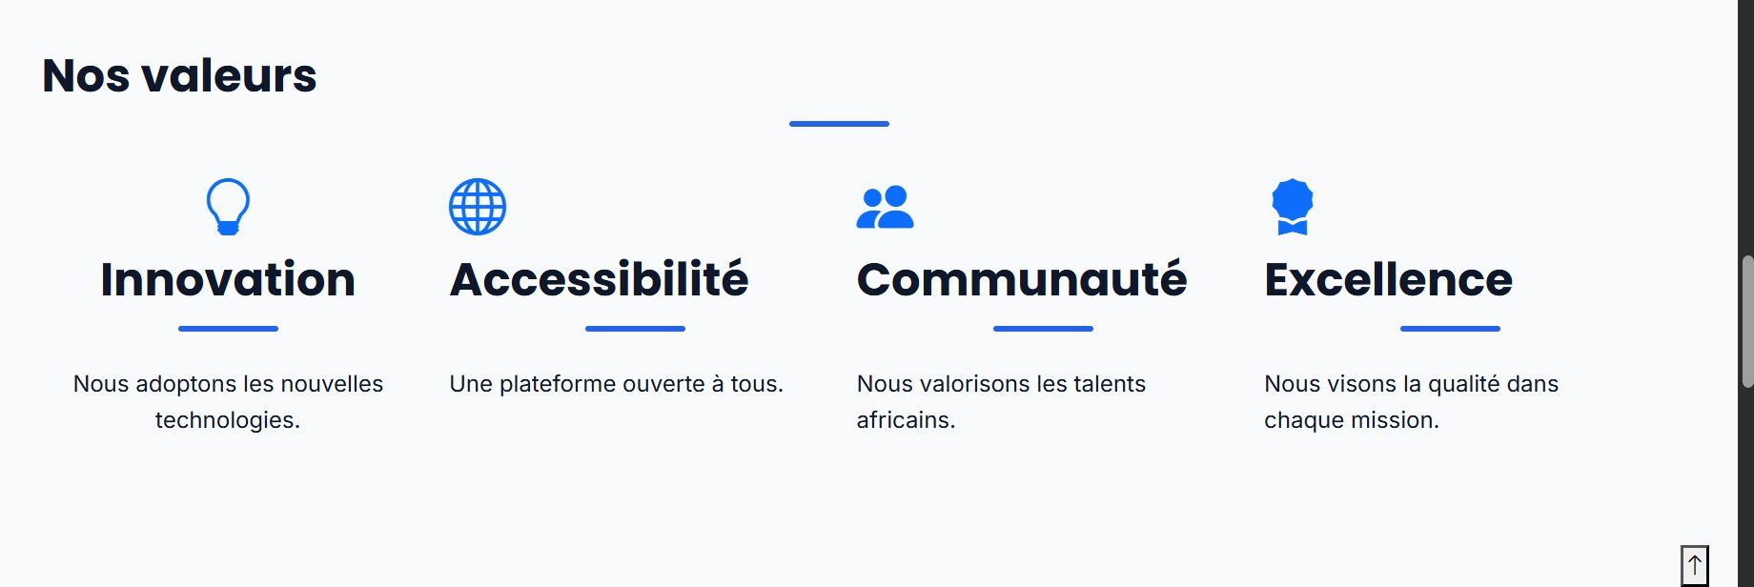
04 CAPTURES D'ÉCRAN — AUTRES PAGES
TARIFS — 3 plans Bootstrap
FREELANCES — filtres JS dynamiques
CONTACT — validation JS formulaire
À PROPOS —& équipe-valeurs

Slide 8
05 JAVASCRIPT VANILLA
7 fonctionnalités implémentées
01
Dark / Light Mode
02
Compteurs animés
themeToggle.addEventListener('click', () =>
function startCounters() { ... updateCounter() }
03
Filtres dynamiques
04
Validation formulaire
card.style.display = category === 'all' ? 'flex' : 'none'
const emailRegex = /^[^\s@]+@[^\s@]+\.[^\s@]+$/
05
Navbar dynamique
06
Retour en haut
if (window.scrollY > 50) navbar.classList.add('scrolled')
window.scrollTo({ top: 0, behavior: 'smooth' })
07
Fade-in au scroll
fadeObserver.observe(section) // threshold: 0.15

Slide 9
05 JAVASCRIPT VANILLA
Zoom sur mon code — Validation du formulaire
Comment ça marche
const contactForm =
document.getElementById("contactform");
contactForm.addEventListener("submit", (e) => {
e.preventDefault();
const email = document.getElementById("email")
.value.trim();
let isValid = true;
const emailRegex = /^[^\s@]+@[^\s@]+\.[^\s@]+$/;
if (!emailRegex.test(email)) {
emailError.textContent = "Email invalide";
isValid = false;
}
if (message.length < 20) {
messageError.textContent = "20 caractères min.";
isValid = false;
}
if (isValid) {
contactForm.reset();
successMessage.classList.remove("d-none");
}
});
1.
e.preventDefault()
empêche l'envoi réel du formulaire
2.
Regex email
vérifie le format avant validation
3.
isValid
flag qui bloque l'envoi si une règle échoue
4.
classList.remove
affiche le message de succès stylisé

Slide 10
06
Bootstrap 5
CSS avancé
NAVBAR
6+
VARIABLES CSS
Responsive + hamburger mobile
couleurs, polices, bordures dans :root
GRID
col-12 / col-md-6 / col-lg-4
CARDS
3
BREAKPOINTS
Profils freelances + plans tarifaires
375px / 768px / 1200px+ media queries
CAROUSEL
Témoignages avec contrôles
ACCORDION
∞
BENTO GRID
FAQ interactive — tarif.html
CSS Grid asymétrique — cartes variées
MODAL
Profils freelances détaillés
Animations fade-in au scroll
Dark Mode via classes JS
Transitions hover CSS

Slide 11

07 GITHUB & DÉPLOIEMENT
10 commits — planning respecté
01
Init : création du dépôt, arborescence et structure HTML de base
06
JS : dark mode avec localStorage, navbar dynamique au scroll
02
HTML : structure complète des 5 pages avec sections et contenu texte
07
JS : compteurs animés au scroll et animations fade-in des sections
03
CSS : variables, typographie, layout général et styles de base
08
JS : filtrage dynamique des freelances et validation du formulaire
04
CSS : Bento Grid, sections hero et catégories, effets hover
09
Finalisation : corrections responsive, optimisation et commentaires
05
CSS : responsive design mobile et tablette, media queries
10
Déploiement : GitHub Pages activé, README finalisé et PowerPoint ajouté
devabdourahmane-dev.github.io/Abdourahmane-Ndiathie-AfriTalent

Slide 12
08 DIFFICULTÉS & SOLUTIONS
4 obstacles — 4 solutions
JS
⚠ Dark Mode ne persistait pas entre les pages
✓ localStorage.getItem() appelé au chargement de chaque page
CSS
⚠ Bento Grid : cartes inégales sur mobile
✓ Media queries sous 768px → une colonne unique, asymétrie desktop uniquement
JS
⚠ Compteurs qui se relançaient au re-scroll
✓ Flag 'animated' sur chaque élément observé — déclenché une seule fois
DOM
⚠ Messages d'erreur mal positionnés
✓ Span dédié sous chaque champ, injecté dynamiquement en JS

Slide 13
09 RESSOURCES & DOCUMENTATION
Sources consultées
REF
MDN Web Docs
CSS
CSS-Tricks
developer.mozilla.org · Référence HTML, CSS & JavaScript
css-tricks.com · Guides Flexbox, Grid, CSS avancé
DOC
Bootstrap 5 Docs
UI
Coolors · Awwwards · Dribbble
getbootstrap.com/docs/5.3 · Composants, grille, utilitaires
coolors.co · awwwards.com · Palettes & inspiration design 2026
GIT
GitHub Docs
IMG
Unsplash / Pexels
docs.github.com · GitHub Pages, README professionnel
unsplash.com · pexels.com · Images libres de droits
QA
W3C Validator
DOC
Google Fonts
validator.w3.org · Validation HTML — 0 erreur bloquante
fonts.google.com · Poppins & Inter — typographies

Slide 14
DEM
Démonstration live
🔗 https://devabdourahmane-dev.github.io/Abdourahmane-Ndiathie-AfriTalent/
GitHub Pages · déployé et accessible en ligne

Slide 15
10 CONCLUSION & PERSPECTIVES
Ce que
j'ai appris
Perspectives
Backend
Node.js / PHP + base de données réelle
→ HTML5 sémantique & accessibilité
Auth
Inscription & connexion utilisateurs
→ CSS Grid & Flexbox avancés
API
Paiement Orange Money / Wave
→ Composants Bootstrap 5 personnalisés
→ JavaScript vanilla — DOM, IntersectionObserver
PWA
Progressive Web App offline
→ Versioning Git — 10 commits réguliers
i18n
Version fr / en / ar
→ Déploiement GitHub Pages
SEO
Optimisation référencement
→ Rédaction d'un README professionnel

Slide 16
Merci.
Abdourahmane Ndiathie · L1 DSBD · ISI · 2025–2026
Questions ?

